Slide 1
پس در بین حیوانات جست و جو کردیم و توانستیم سخت پوستی پیدا کنیم که ویژگی های مورد قبول را داشته باشد. خرخاکی حیواتی بود که با تغییر شکل بدنش به حالت کروی درمیامد و از خودش دربرابر آسیب ها و خطرات و شکارچیان مراقبت میکرد. پس تصمیم گرفتیم برای ساخت ساختمان از بدن خرخاکی الهام بگیریم.
خب طرح کلی کارمان را انتخاب شده بود ولی نمیدانستیم که کارمان چه کاربریی باید داشته باشد پس درباره اقشار مختلف تحقیق کردیم. و تصمیم گرفتیم از این پروژه به عنوان خانه ای برای سالمندان استفاده کنیم. چون در مواقع زلزله افراد سالمند نسبت به دیگر اقشار ضعیف ترند و احتمان آسیب دیدنشان بیشتر است .
زمانی که میخواستیم طرح خارجی کارمان را بکشیم تصمیم گرفتیم آن را به صورت نیم دایره بکشیم به طوری که تکه تکه روی هم بیایند و موقع زلزله به طور کامل سقف را بپوشانند از طرفی هم به نور بیشتری نیاز داشتیم پس تصمیم گرفتیم روی چند قطعه از آنها را با شیشه بپوشانیم و صفحات زیر را متحرک کنیم.
در مرحله بعد ما باید اسم کارمان را انتخاب میکردیم. از طرفی اسمی که انتخاب میکنیم نباید اسم بی ربطی باشد و از طرفی هم نباید کل کارمان را لو بدهد پس ما تصمیم گرفتیم در اسمی که انتخاب میکنیم کاربری کارمان را بگوییم و برای قسمت بعد بخشی از زیر مجموعه کارمان پس اسمی که انتخاب کردیم شد
مقدمه
ما در کشوری زندگی میکنیم که مستعد وقوع زلزله های بزرگ می باشد. همانطور که میدانیم پیش بینی وقوع زلزله بااستفاده از تکنولوژی های موجود کاری بسیارسخت و عملا غیرممکن می باشد براین اساس کشورهای صاحب تکنولوژی دردنیا با تیکه بر فتاوری های نوین سعی در کاهش خسارات انسانی ناشی از زلزله دارند . ازجمله این اقدامات ایمن سازی خانه ها با تکیه برشیوه های نوین ساختمان سازی ، احداث بنا و ساختمان و نوآوری ها و ابداعات در زمینه طراحی و معماری بناها می باشد . همواره طبیعت الهام بخش هنرمندان ، مخترعان و دانشمندان بوده و هنر معماری نیز در این زمینه مستثنی نمیباشد. ما در این پروژه با الهام از طبیعت سعی در کاهش خسارت ناشی از زلزله در قشری خاص از جامعه داریم.
روش اجرای طرح
:برای شروع کار ما سراغ مشکلاتی که در جامعه بود رفتیم و فهمیدیم هر ساله چندین زلزله بزرگ و کوچک مناطق مختلف کره زمین رخ میدهد و به آن مناطق آسیب میزند. از آنجایی که هنوز راه حلی قطعی برای جلوگیری کامل از وقوع زلزله یا تقریب زمان زلزله پیدا نشده تصمیم گرفتیم این مشکل را برای پروژه مان انتخاب کنیم.
بعد از اینکه مشکلمان را پیدا کردیم رفتیم سراغ فرم ها و مصالحی که در برابر زلزله مقاوم اند و به این نتیجه رسیدیم که فرمت های کره ای شکل و نیم کره از بقیه فرم ها مقاوم ترند. و تصمیم گرفتیم که برای نمای ساختمانمان از کامپوزیت استفاده کنیم و برای پنجره های کارمان از شیشه لمینت استفاده کنیم که در برابر شکستن بسیار مقاوم اند و زمانی هم که ترک میخورند فرو نمیریزند در نتیجه به افراد داخل ساختمان آسیب نمیزند
پژوهشگران:
نگار جلالی
سحر صادقی
دبیر راهنما:
سرکار خانم برکئی
سال تحصیلی:
1401-1400
طراحی خانه سالمندان با رویکرد کیتین پایدار

Slide 2
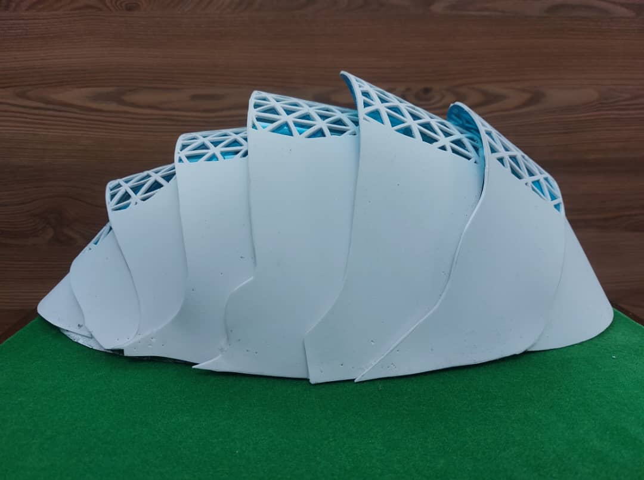
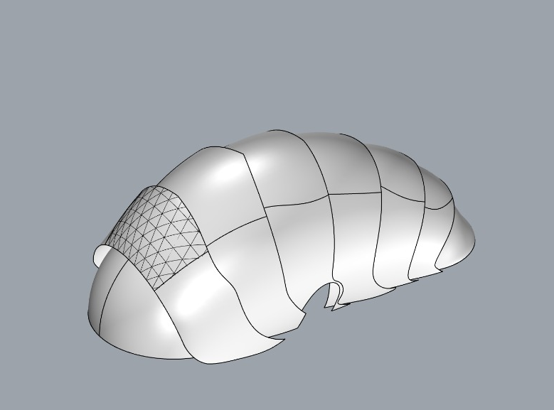
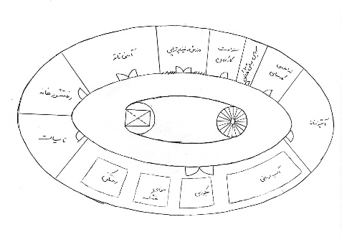
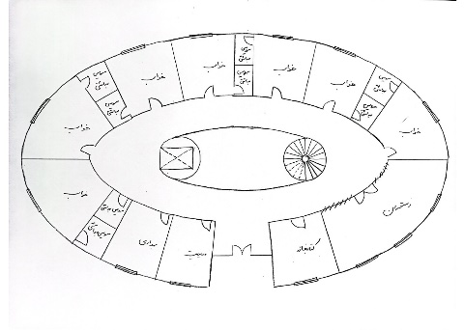
منابع
1- 19 آبان 1398 (22:07:18) - https://www.mojnews.com/ - 10 شهر بزرگ ایران برروی بزرگترین گسل های ایران
2- درویزه،ابولفضل – انامی راد ، سارا – درویزه ، منصور- انصاری ، رضا – رجبی ، حامد – اول شهریور 1393 - https://mme.modares.ac.ir/article-15-4178-fa.html
3-انتظاری،علیرضا – اسماعیلی ، جمشید – تابستان و پاییز 1389 – https://www.magiran.com
4- 19آبان 1396- https://lastsecond.ir/blog/5647-japans-earthquake-resistant-houses
5-https://zibadesignco.com – نمای کامپوزیت
6- 19 آبان 1396 09:00 - https://lastsecond.ir/blog/5647-japans-earthquake-resistant-houses
7- ساعت 2:1- 10 دسامبر 2021- آرسن میناسیان - https://fa.wikipedia.org/
ساخت خانه سالمندان با استفاده از کیتین پایدار از آنجایی که خیلی از افراد معنی کلمه کیتین را نمیدانند و این کلمه هم نمیتواند کارمان را توضیح بدهد از این کلمه استفاده کردیم.
بعد از انتخاب فرم و اسم و کاربری کارمان ما باید محلی را برای ساخت ساختمانمان شناسایی میکردیم و پس از تحقیقاتی که کردیم به این نتیجه رسیدیم که اکثر زلزله های بزرگ با خرابی های زیاد به 10 شهر بزرگ مربوط میشود که ما از بین آن شهرها شهر کرمان را انتخاب کردیم چون در سال های اخیر زلزله های شدید زیادی داشته و روی گسل ها قرار دارد.
نتیجه گیری
مشکلی که این گروه روی آن کار میکند سعی در کاهش خسارات جانی ، مالی و اقتصادی در مواقع وقوع زلزله و افزایش طول عمرو افزایش شادی و نشاط در قشر سالمندان است که سعی کردیم با ساخت خانه سالمندان در مواقع وقوع زلزله از سالمندان محافظت کنیم و با به وجود آوردن کاراگاه ها و مکان های سرگرمی و درمانی باعث افزایش شادی و نشاط و امید به زندگی مردم بشیم و ارتباط بین سالمندان و اقشار دیگر جامعه بیشتر کنیم. از آنجایی که شهر کرمان شهری زلزله خیز است و دارای 18 گسل فعال است کارمان را در شهر کرمان ساختیم.

